Slide 1
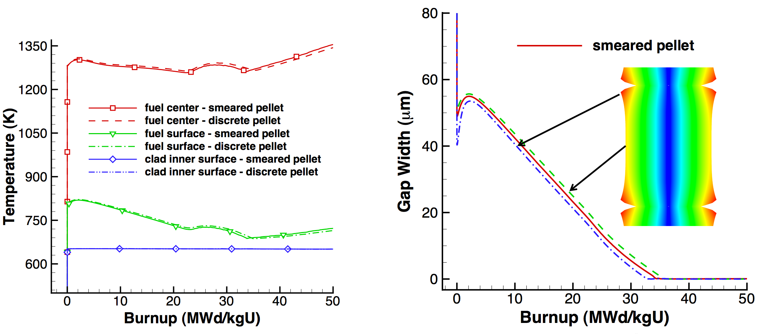
2.
1.
5.
3.
4.
2.
1.
3.
5.
4.

